Slide 1
Лондон

Slide 2
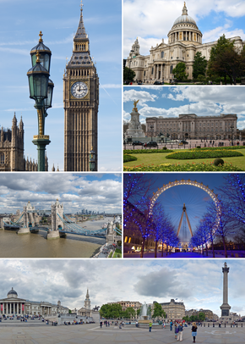
История Лондона — крупнейшего города и столицы Великобритании — насчитывает, по крайней мере, 1970 лет. Согласно легенде,Лондон был основан Брутом Троянским и назван Troia Nova (с латыни Новая Троя). ... К 100 годуЛондон стал столицей Британии и во II веке достиг своего расцвета.

Slide 3
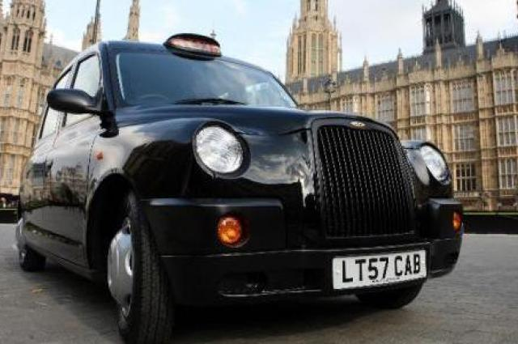
Итак, основные плюсы поездки в кэбе:
Комфортные условия во время передвижения;
Нет необходимости тащить свой багаж вручную;
Возможность прокатиться в настоящем «кэбе» и послушать рассказ о местных достопримечательностях;
Высокая скорость (если нет пробок);
Низкая вероятность заблудиться – таксист всегда знает нужный маршрут.
Минусы:
Высокие тарифы на проезд;
Накрутки на действующие тарифы в зависимости от времени и места;
Большая вероятность опоздания из-за пробок.

Slide 4
Достопримечательности Лондона
Биг Бен Big Ben.
Вестминстерское
Аббатство
London Eye.
Whitehall street.
Trafalgar square.
Букингемский Дворец.
Tower of London.
Tower Bridge.

Slide 5
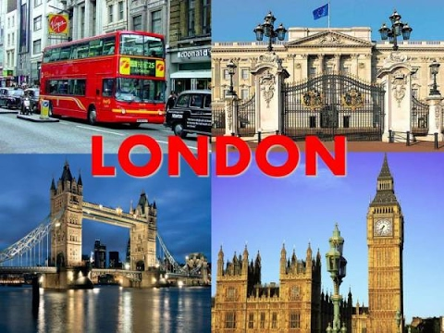
Спасибо за внимание!

